Slide 1
PROGRAMA DE EDUCACION FINANCIERA

Slide 2
Planificación Financiera Presupuesto y Ahorro

Slide 3
01
PLANIFICACION FINANCIERA
Es la descripción a detalle de las acciones que se deben realizar en un espacio y tiempo para llegar a un objetivo financiero planteado, teniendo en cuenta la situación actual y factores internos externos que pueden influir en el logro de los objetivos .
Para cuantificar los valores que representan las acciones determinadas en la planificación se puede usar una herramienta financiera llamada PRESUPUESTO.
01
Planificación Financiera Presupuesto y Ahorro
Programa de Educación Financiera

Slide 4
¿Qué es el presupuesto?

Slide 5
02
PRESUPUESTO
CONCEPTO
La palabra presupuesto se divide en 2:
PRE
SUPUESTO
Antes
Hipótesis
Entonces, el presupuesto se puede definir como calculo anticipado de ingresos y gastos de una actividad económica.
Un presupuesto te permite conocer lo siguiente:
Las necesidades de financiación a corto plazo y largo plazo.
Conocerás la viabilidad económica.
Sabrás los posibles retornos y conversiones.
Te permitirá analizar el volumen mínimo de ventas necesarias para empezar a ganar dinero. Lo que llaman el punto de equilibrio.
Te ayuda a estudiar los posibles factores que pueden afectar tanto positivamente como negativamente a tu proyecto.
02
Planificación Financiera Presupuesto y Ahorro
Programa de Educación Financiera

Slide 6
¿Porque debería crear un presupuesto?
Realizar un presupuesto conlleva tiempo y esfuerzo. Te damos la razones de por qué debes crear uno.
Cuando administras un pequeño negocio, cada dólar importa. Desde contratar empleados, hasta comprar equipos, alquilar oficinas, tu dinero debe repartirse en gastos. Por eso no puedes desperdiciarlo en gastos superfluos.
Crear presupuestos le otorga a tu negocio más seguridad financiera.
Aun cuando a tu negocio le esté yendo bien y esté generando enormes ganancias, un presupuesto puede servirte para planear cómo invertir tu dinero y maximizar tus ingresos.
Un presupuesto también puede ser útil para determinar si necesitas financiamiento o no, si estás en condiciones de pedir prestado capital y cuánto dinero precisas exactamente.
Es imposible predecir el futuro.
Sin embargo, si dispones de un presupuesto, puedes evaluar si tu negocio está preparado para cualquier eventualidad financiera.
03
Planificación Financiera Presupuesto y Ahorro
Programa de Educación Financiera

Slide 7
Beneficios de elaborar un presupuesto
La elaboración de un presupuesto es una herramienta que te ayudará a tener éxito en el desarrollo de tu negocio y que tiene los siguientes beneficios:
Administrar tu negocio con mas eficiencia
Reducir gastos innecesarios
Conseguir financiamiento
Maximizar ganancias comerciales
Planear gastos futuros
Predecir ganancias futuras
03
Planificación Financiera Presupuesto y Ahorro
Programa de Educación Financiera

Slide 8
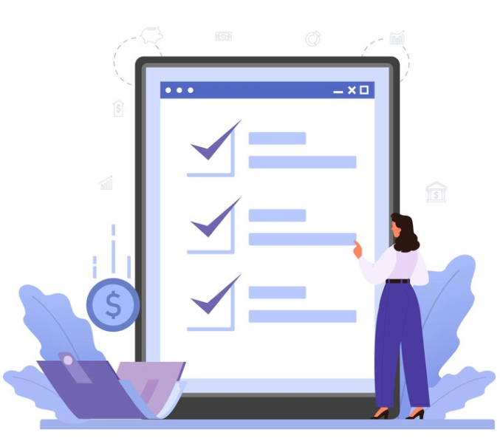
Elaboración de un presupuesto
El proceso se divide en varios pasos a seguir para crear y mantener un presupuesto exitoso.
Cuenta con un plan estratégico y metas definidas
Pronostica los ingresos o ventas
Presupuesta los gastos
Programa revisiones periódicas
Toma acciones respecto a las variaciones de los resultados vs lo presupuestado
03
Planificación Financiera Presupuesto y Ahorro
Programa de Educación Financiera

Slide 9
Cuenta con un plan estratégico y metas definidas
Antes de iniciar con la elaboración de un presupuesto es importante que te detengas a realizar algunas acciones que pueden hacer toda la diferencia para lograr implementar esta práctica de manera exitosa
Establece las metas financieras de tu empresa: Fijas metas específicas, medibles y realistas aportará a tu presupuesto un objetivo real e importante y servirá como motivación para llevarlo a cabo. Por ejemplo, una meta podría ser aumentar la utilidad neta en un 5% al cierre del año fiscal.
Determina montos límites para cada categoría de gastos: Estima el porcentaje de tus ingresos que idealmente quieres gastar en cada categoría antes de elaborar el presupuesto, este ejercicio te servirá mucho para priorizar y tener una visión más completa del destino de tus ingresos y lo que puede aportar para la consecución de tus objetivos empresariales.
03
Planificación Financiera Presupuesto y Ahorro
Programa de Educación Financiera

Slide 10
Pronostica los ingresos o ventas
El primer paso para realizar un presupuesto es darle un vistazo al pronostico de tus ingresos mensuales y de dónde provienen.
Las fuentes de los ingresos podrían incluir:
Ventas
Inversiones
Financiamiento
Lo ideal sería hacerlo mensualmente por un año. Esto te dará una idea más precisa de las finanzas de tu negocio y puede mostrarte cómo tus ingresos se modifican cada temporada.
Si tu negocio es nuevo y no tienes un historial financiero, podrías buscar predicciones de ingresos para negocios similares al tuyo.
o cualquier otra
03
Planificación Financiera Presupuesto y Ahorro
Programa de Educación Financiera

Slide 11
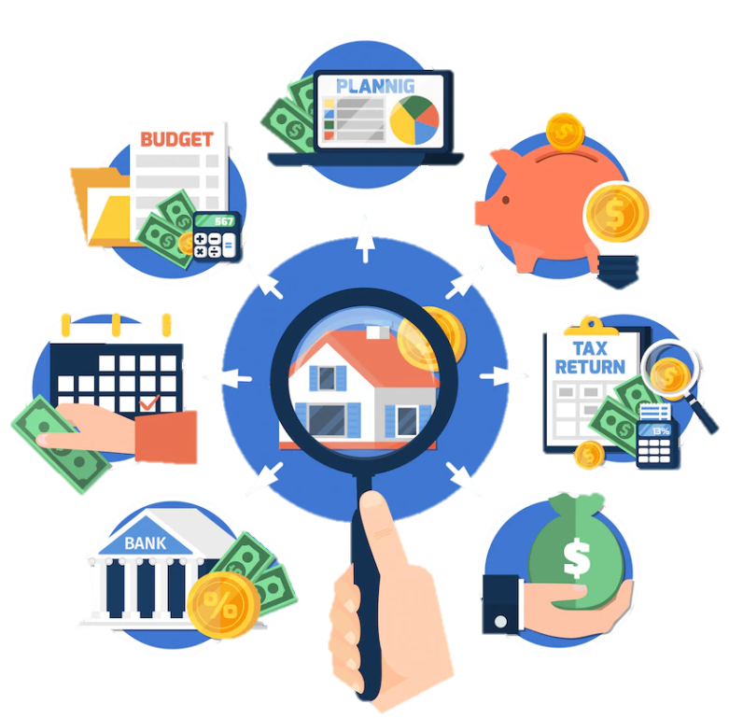
Presupuesto gastos
Una vez que se determinó los ingresos mensuales, es hora de comenzar a restar los gastos.
Tenemos dos tipos de gasto:
Los gastos fijos. Son los que siempre se debe pagar, independientemente del nivel de producción del negocio (por ejemplo, el pago del alquiler del local, créditos por pagar).
Los gastos variables. Varían de acuerdo con la producción que se desarrolla en el negocio (por ejemplo, la cantidad de tela e hilo que necesitarás para hacer ropa).
Es importante que, en el caso de ser nosotros mismo los que administremos el negocio, se debe asignar un sueldo en base a lo que se está pagando en el mercado
03
Planificación Financiera Presupuesto y Ahorro
Programa de Educación Financiera

Slide 12
Programa revisiones periódicas
El primer paso para realizar un proceso de revisión del presupuesto es examinar el actual y comparar los montos estimados con el gasto y/o ingreso real que se tuvo.
Cabe mencionar que las revisiones de presupuesto no son una actividad puntual o única en un periodo de tiempo, para que tu negocio esté bien gestionado deben de realizarse continuamente las revisiones en un ciclo de mejora continua buscando siempre la mayor rentabilidad sin disminuir la calidad de los productos o servicios ofrecidos por la empresa.
Si existen rubros que constantemente resultan fuera de presupuesto para perjuicio de la empresa deberán ser evaluadas de nuevo y revisadas de manera individual.
03
Planificación Financiera Presupuesto y Ahorro
Programa de Educación Financiera

Slide 13
Toma acciones respecto a las variaciones de los resultados vs lo presupuestado
Conforme se realizan las revisiones del presupuesto se hace frente a la situación y desempeño real de la empresa de acuerdo a los recursos asignados en el mismo
Es crítico que durante este proceso analices con detalle si las desviaciones presentadas se deben a un mal manejo por parte del personal encargado, a un evento extraordinario que se presentó durante el periodo para corroborar que se está presupuestando de la manera correcta en base a objetivos específicos, realistas, medibles y alcanzables en el periodo de tiempo determinado.
Cuando se detecta alguna desviación es importante que se lleven a cabo las acciones pertinentes para corregirlo e identificar los rubros que no están siendo eficientes, determinar prioridades y realizar los ajustes que sean necesarios para que se cumplan en tiempo y forma.
03
Planificación Financiera Presupuesto y Ahorro
Programa de Educación Financiera

